Slide 1


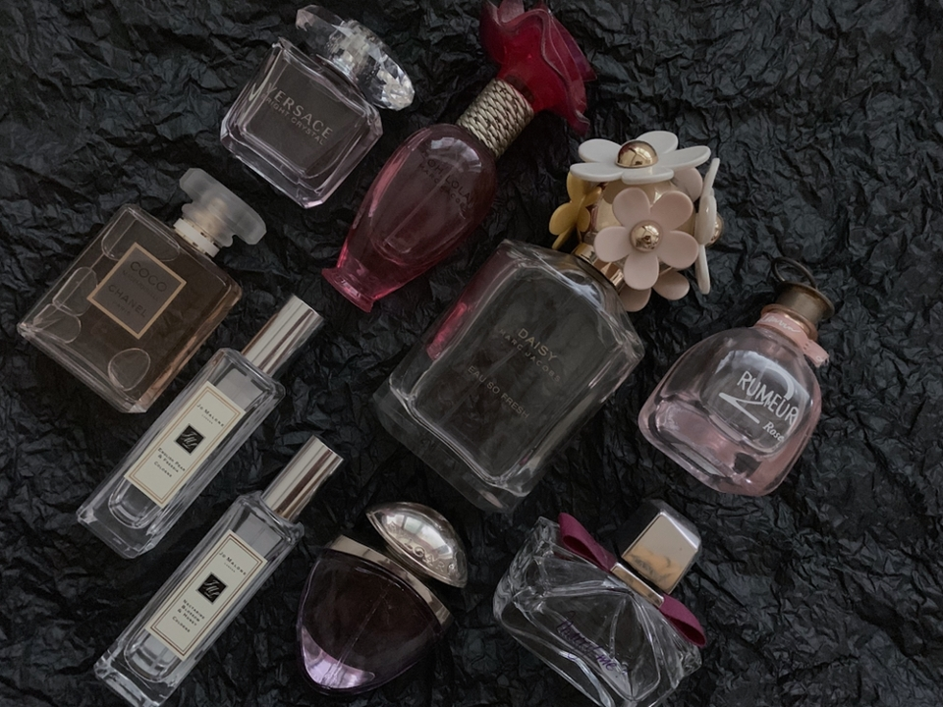
PerfumeShop
Web Programming
Final Term Project
By team 5
16601015 서정환, 17681005 김규영,
20681009 남현수

Slide 2




Join&Login
Product
Perfume
Cart&Order
Review

Slide 3
Structure
perfume
상품 상세정보
product
상품 목록
edit
상품 추가
상품 수정
상품 추가
장바구니
cart
장바구니 추가 및 삭제
main
장바구니 수정
order
상품 주문 및 확정
review
bbs
리뷰게시판
상세 리뷰
user
리뷰 수정
Join&
login
회원가입
리뷰 삭제
로그인(세션등록)
리뷰 쓰기
로그아웃(세션종료)

Slide 4
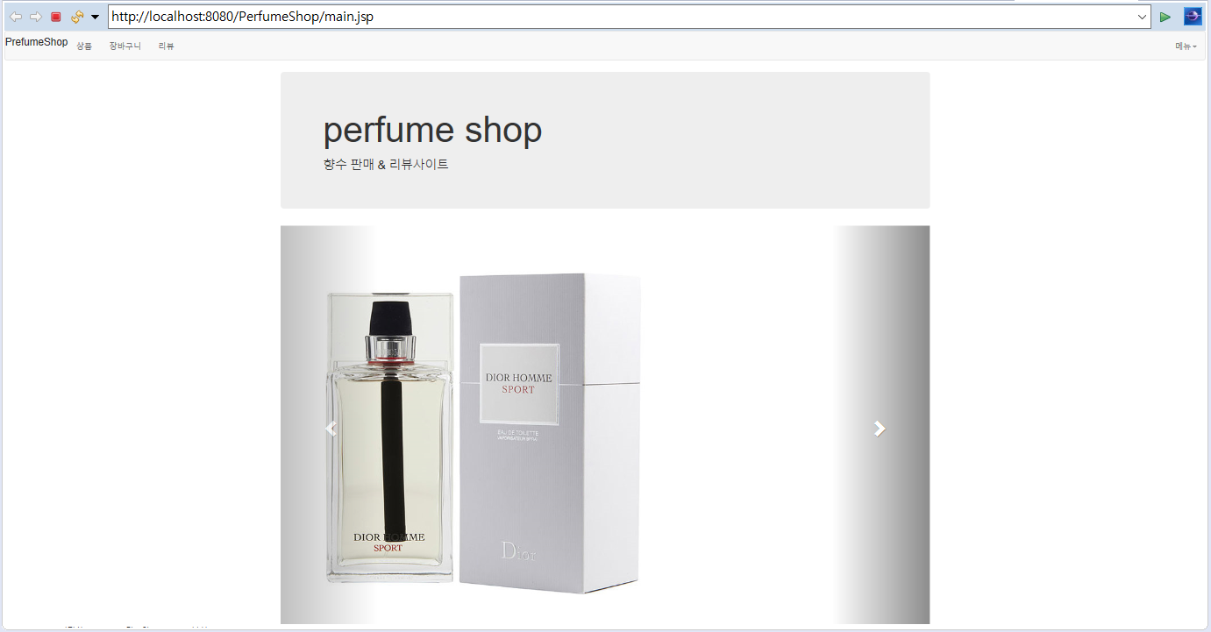
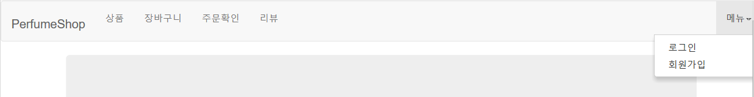


메인페이지 & 메뉴
main.jsp
쇼핑몰 메인 화면입니다.
product
cart
review
join
login

Slide 5
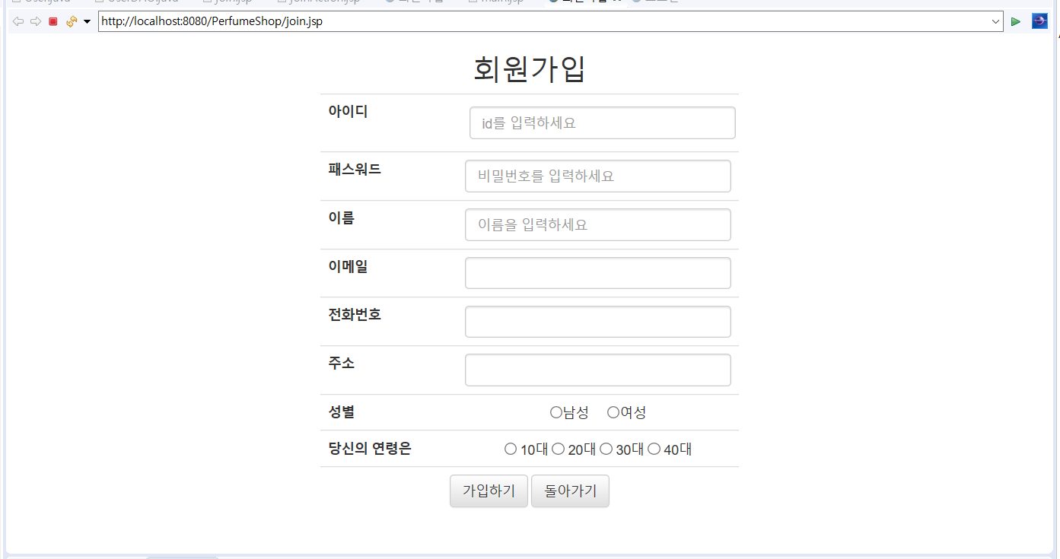
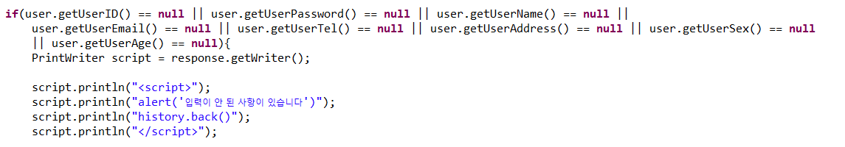
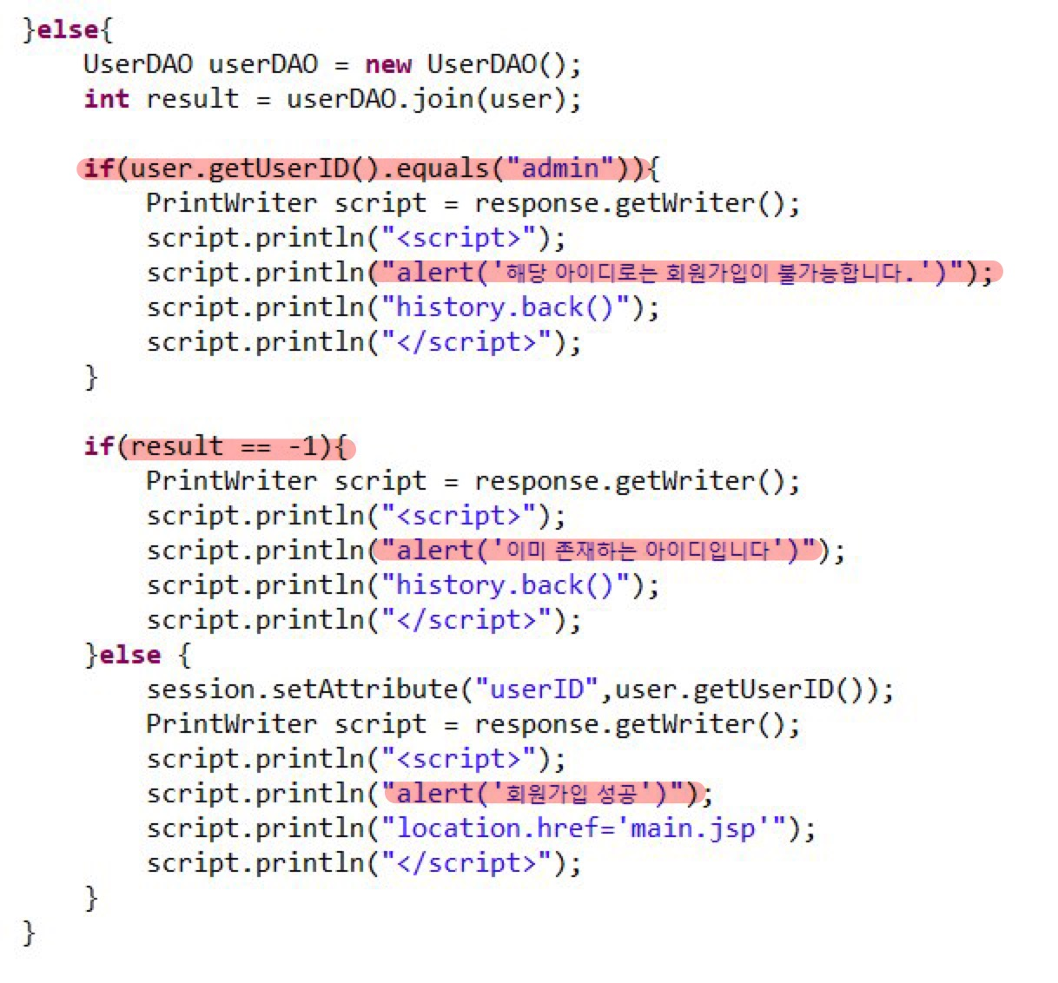
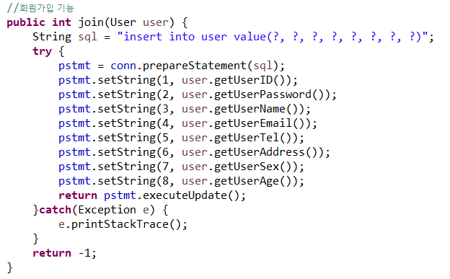
회원가입
join.jsp
회원가입시 사용자에게 드러나는 화면입니다.
joinAction.jsp
미기입 사항을 파악하고, 아이디의 유효성을 확인합니다.

Slide 6
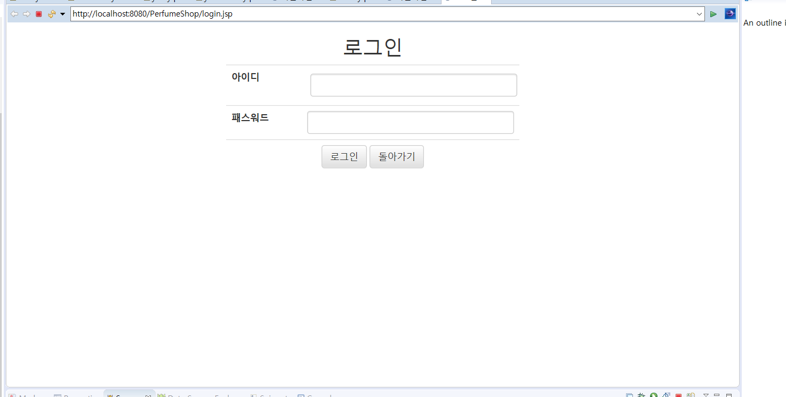

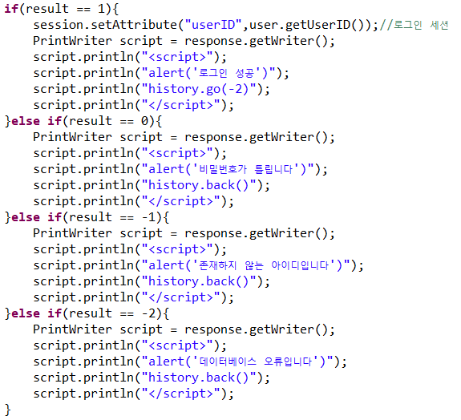
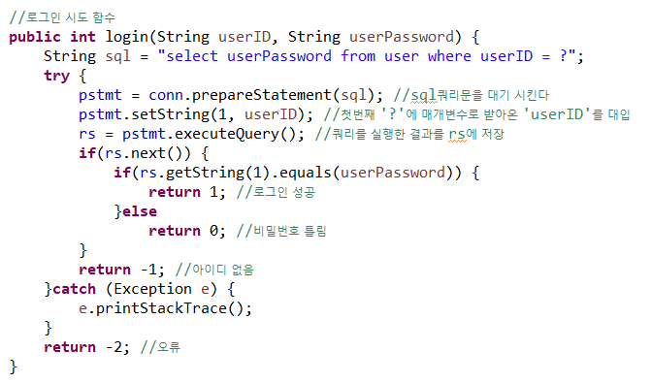
로그인
login.jsp
로그인시 사용자에게 드러나는 화면입니다.
loginAction.jsp
로그인시 유효한 아이디를 확인하고 로그인을 시도하는 기능을 지닌 페이지입니다.

Slide 7
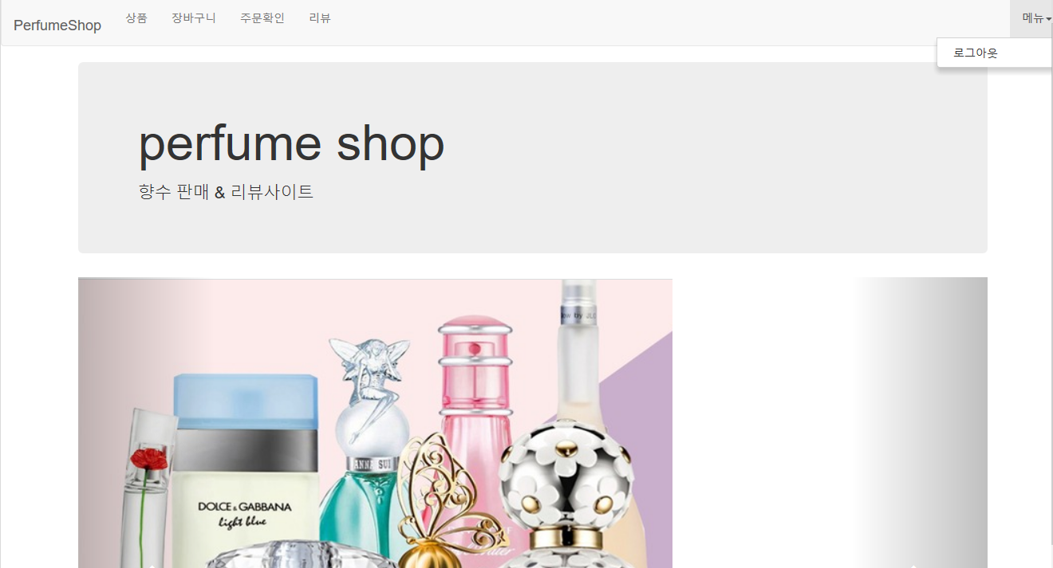
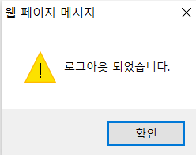
로그아웃
logoutAction.jsp
사용자의 계정으로부터 로그아웃 기능을 가진 페이지입니다.

Slide 8
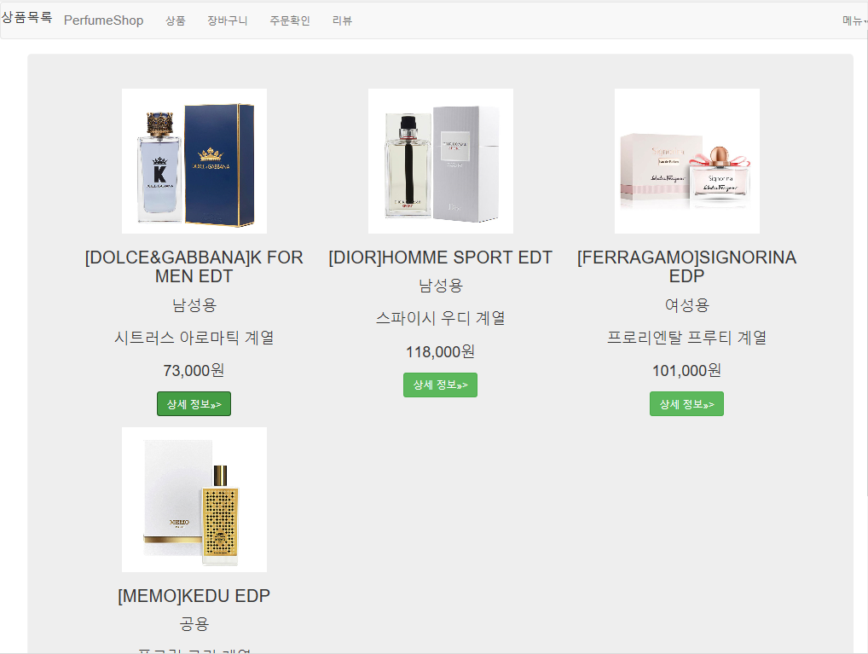
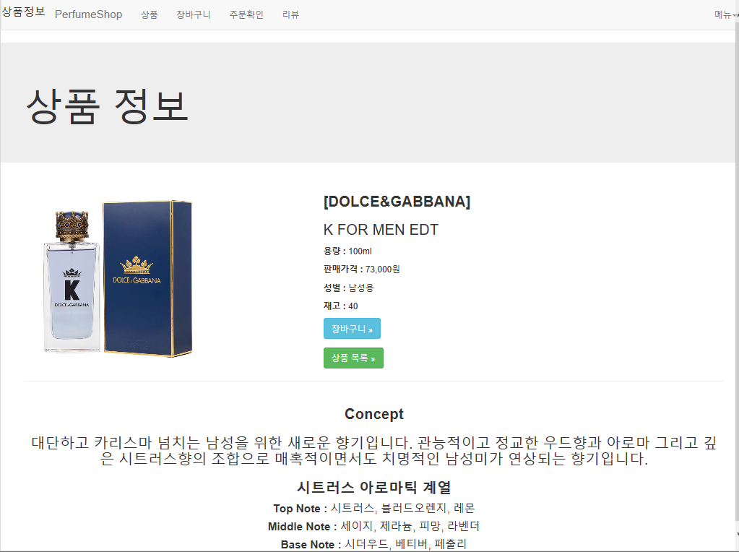
상품목록 & 상품정보
perfumes.jsp
등록된 상품들의 목록을 제시하는 페이지입니다.
perfume.jsp
등록된 상품들의 상세정보를 확인할 수 있는 페이지입니다.

Slide 9
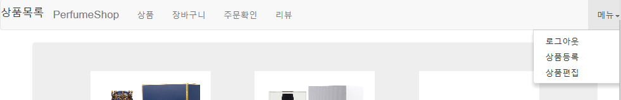
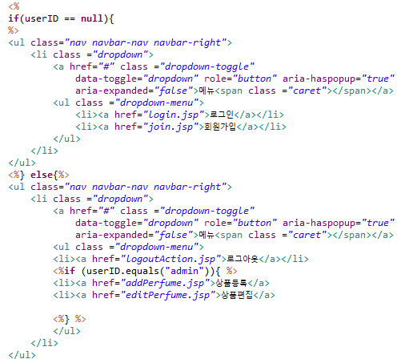


상품관리 & ‘admin’
add product
관리자의 계정(admin)일 경우 새로운 상품 등록
edit product
관리자의 계정(admin)일 경우 등록된 상품 편집 가능
add product
edit product

Slide 10
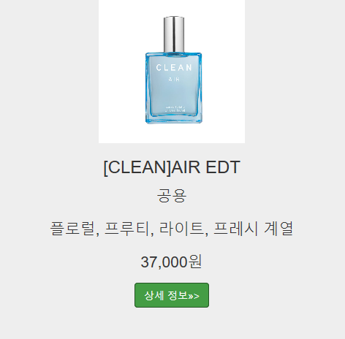
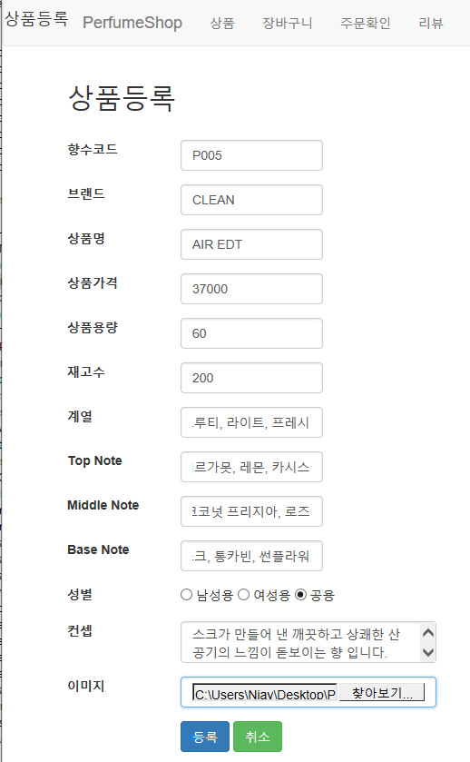
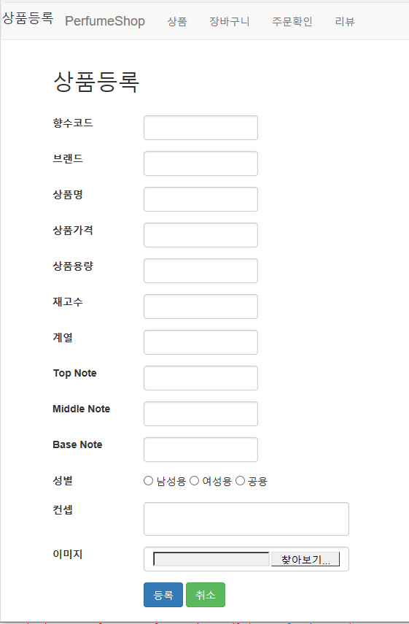
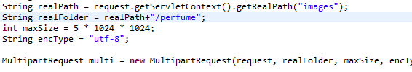
상품관리
addPerfume.jsp
새로운 상품을 등록할 수 있는 화면입니다.
processAddPerfume.jsp
새로운 상품을 등록하는 기능을 지닌 페이지입니다.

Slide 11
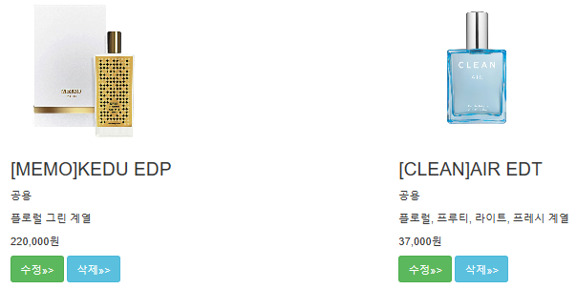
상품수정
updatePerfume.jsp
등록된 상품 정보를 수정할 수 있는 페이지입니다.
processUpdatePerfume.jsp
등록된 상품 정보를 수정하는 기능이 구현된 페이지입니다.

Slide 12
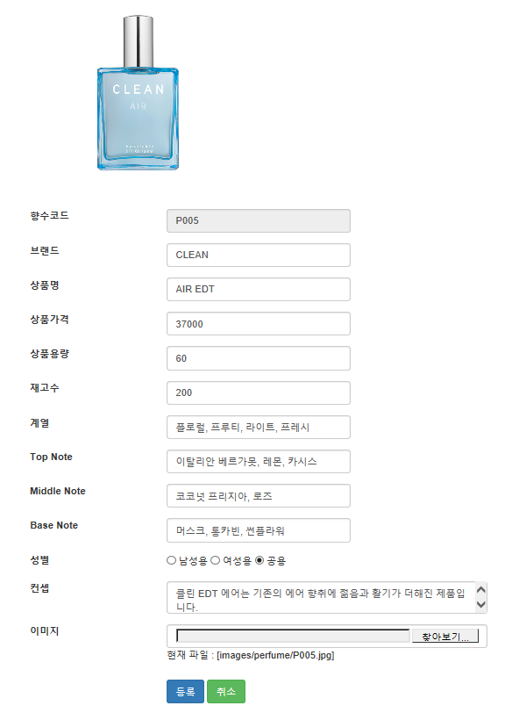
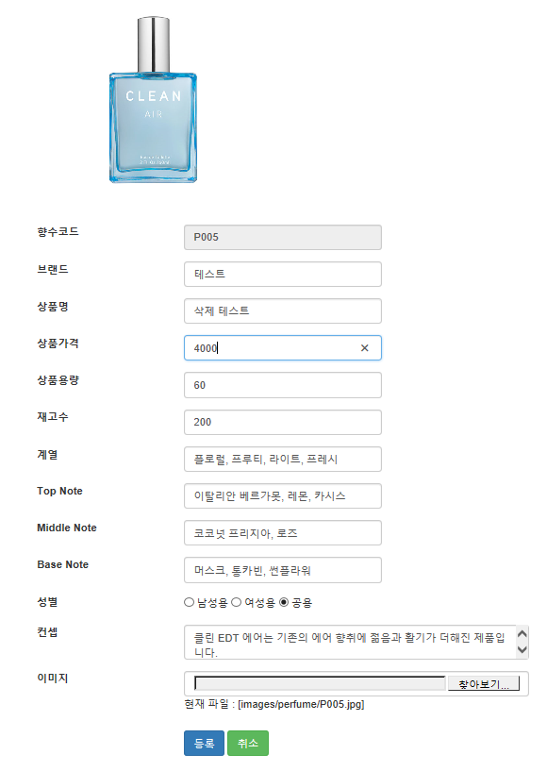
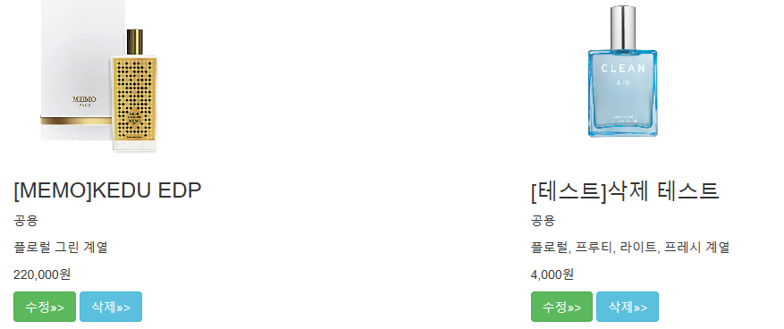
상품수정

Slide 13
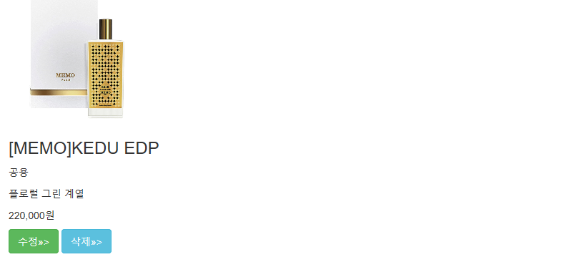
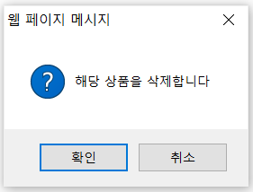


상품삭제
editPerfume.jsp
상품 목록을 수정할 수 있는 페이지입니다.
deletePerfume.jsp
상품 목록을 삭제할 수 있는 페이지입니다.
update product
delete product

Slide 14
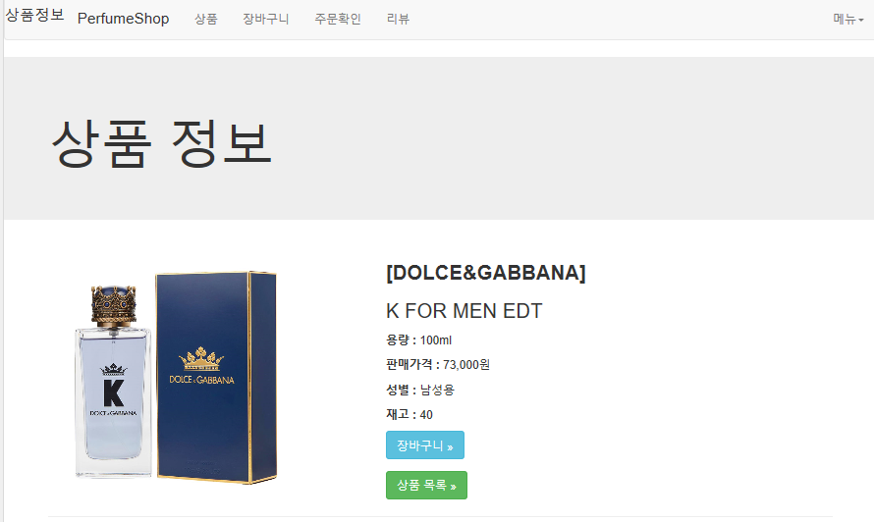
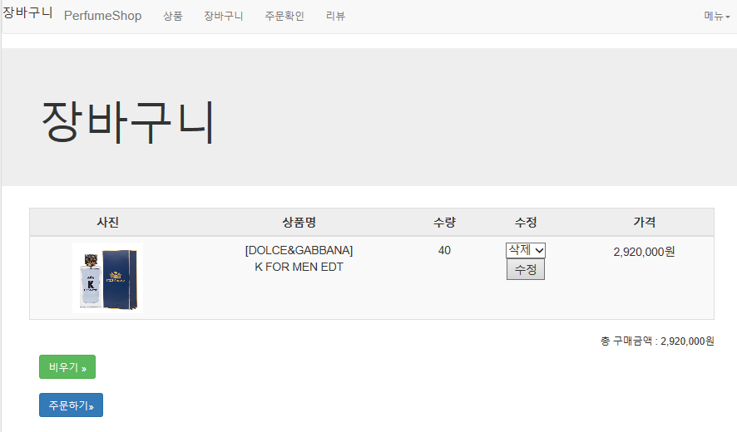
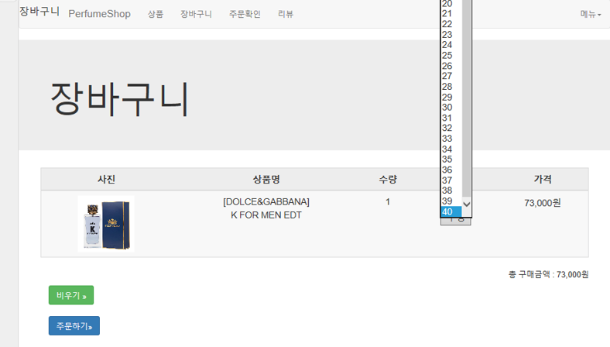
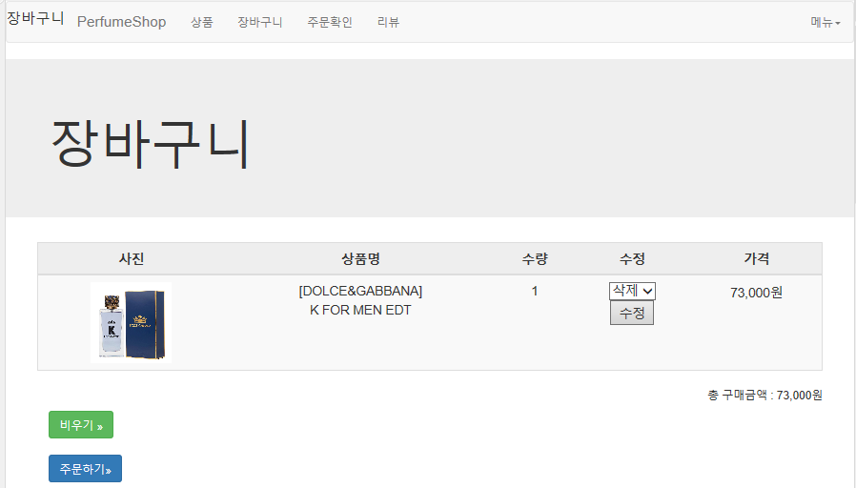
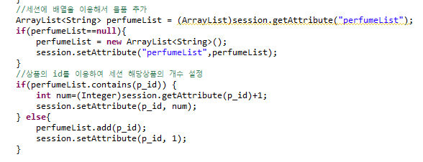
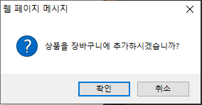
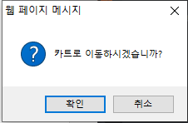
카트
cart.jsp
장바구니에 담긴 상품 정보를 확인할 수 있는 페이지입니다.
addCart.jsp
장바구니에 상품을 등록할 수 있는 기능을 구현한 페이지입니다.
updateCart.jsp
장바구니에 추가한 상품을 수정할 수 있는 페이지입니다.
delCart.jsp
장바구니에 추가한 상품을 삭제할 수 있는 페이지입니다.

Slide 15
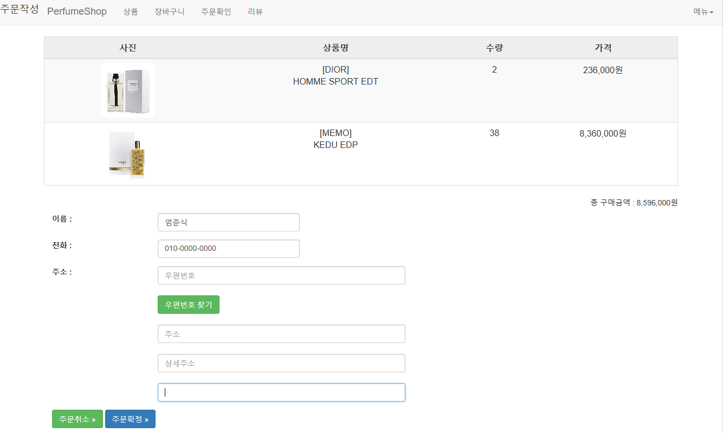
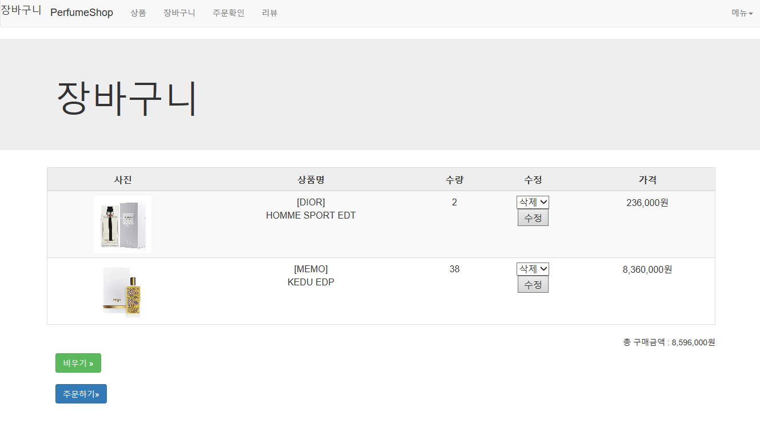
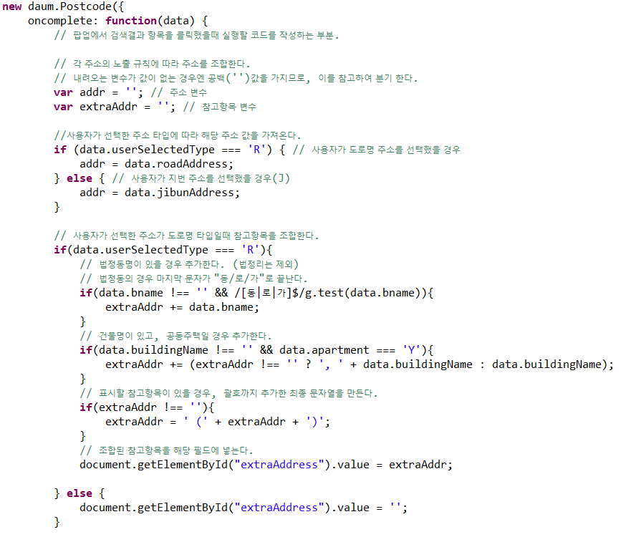
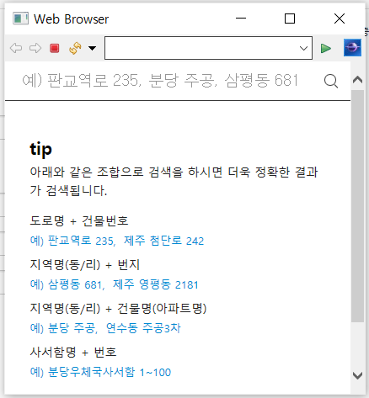
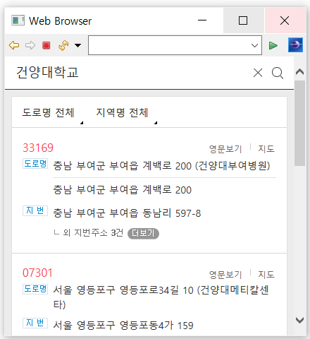
주문
order.jsp
장바구니에 추가한 상품을 주문할 수 있는 페이지입니다.

Slide 16
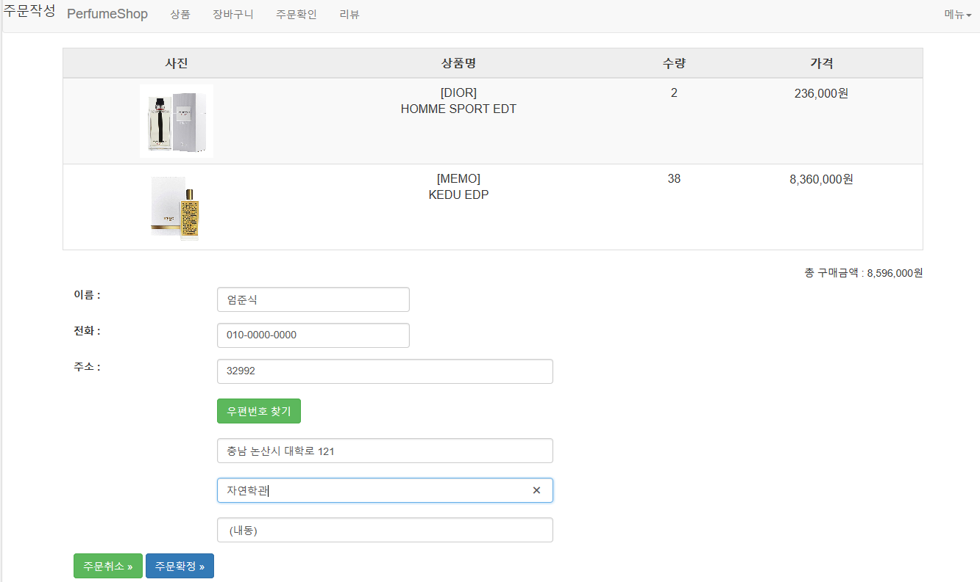
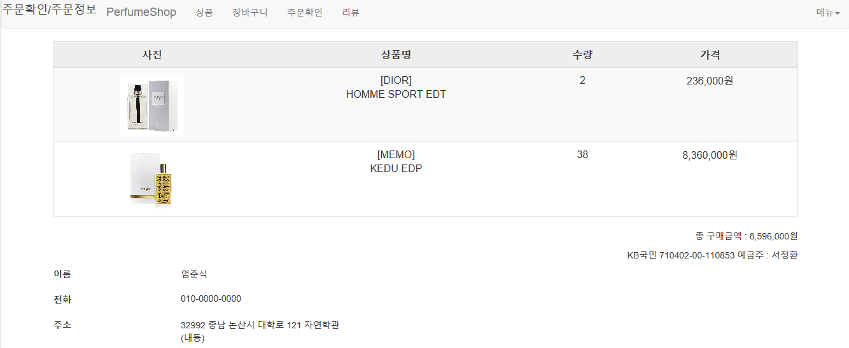
주문확정
processOrder.jsp
상품주문을 확정할 수 있는 페이지입니다.

Slide 17
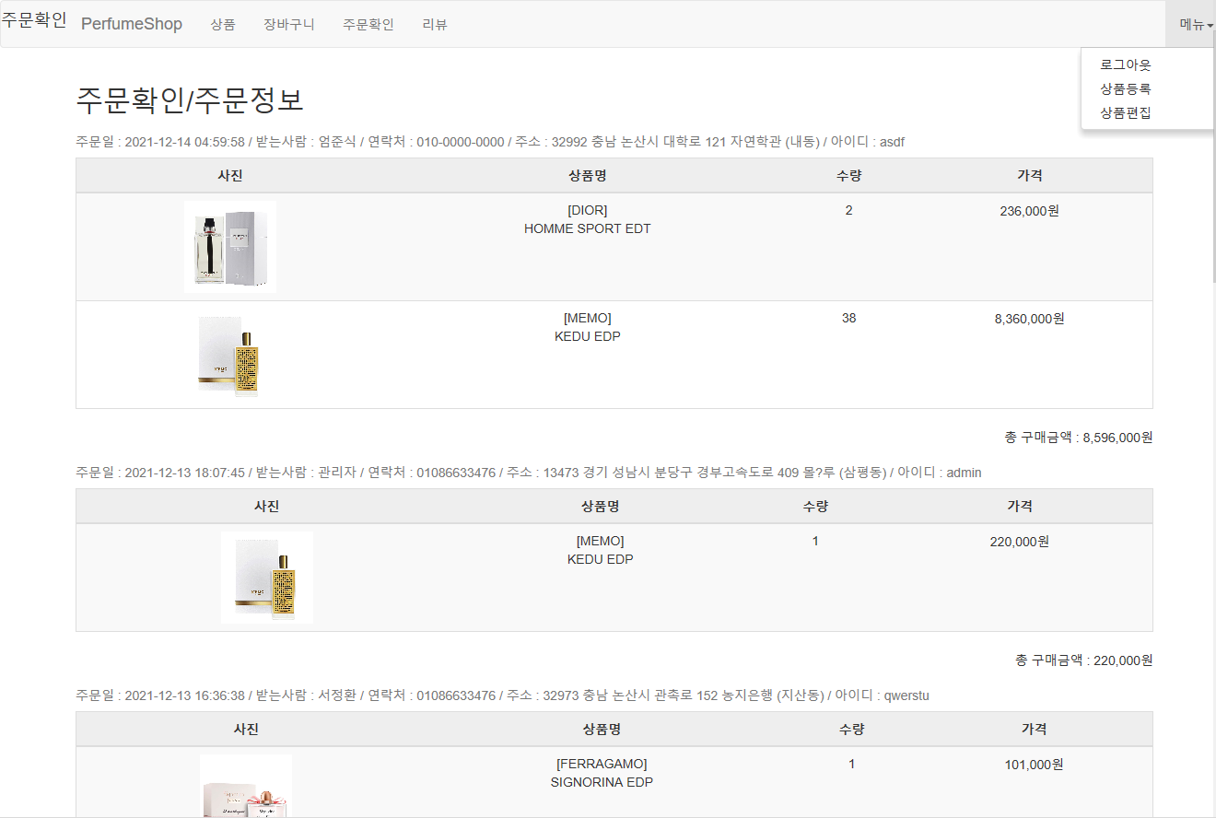
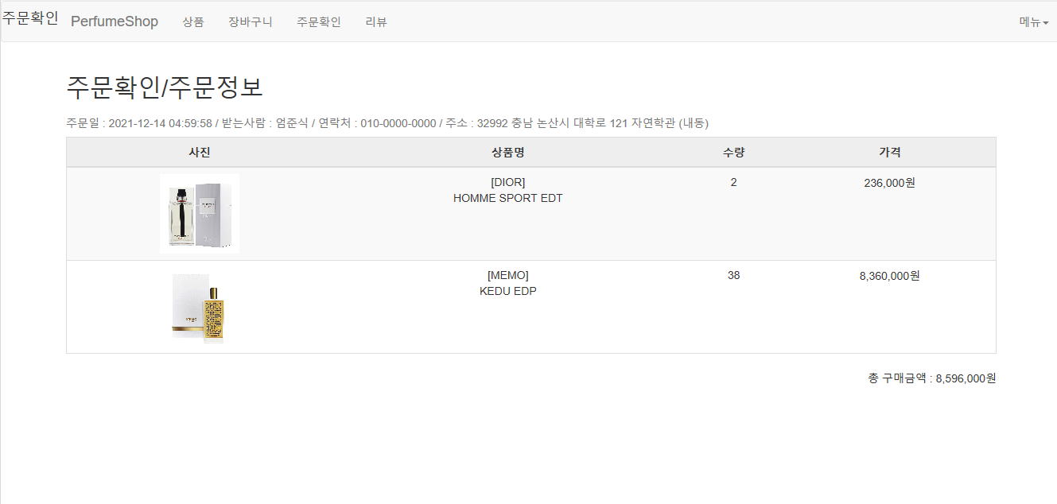
주문확인
ViewOrders.jsp
주문목록을 확인할 수 있는 페이지입니다.

Slide 18
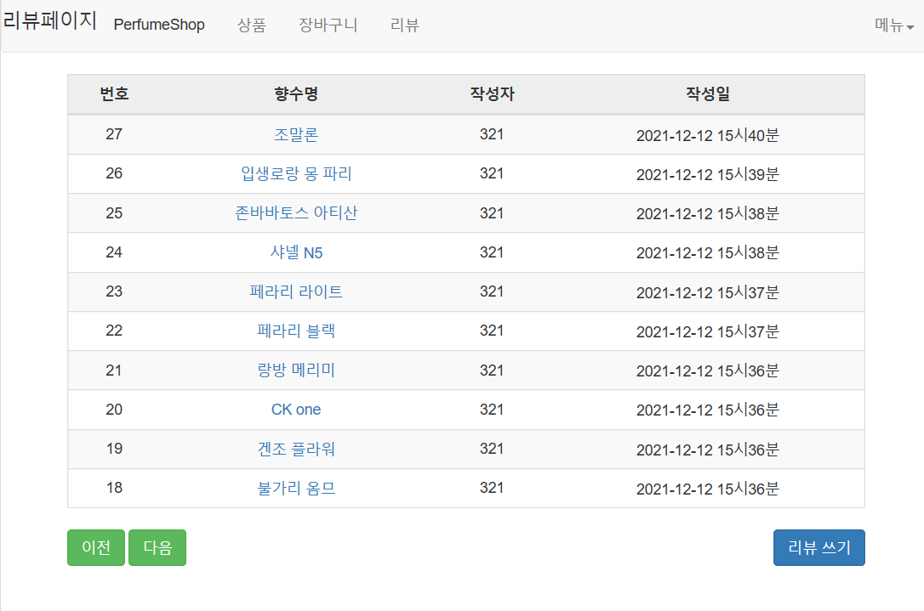
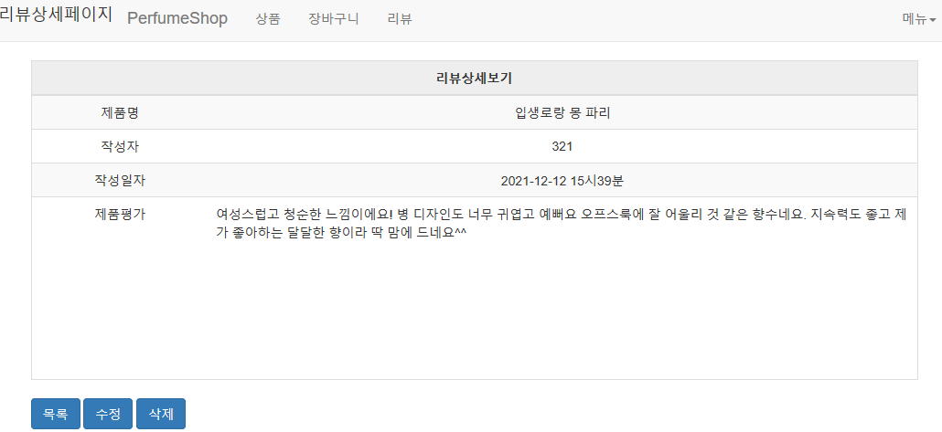
리뷰
review.jsp
등록된 리뷰를 확인할 수 있는 페이지입니다.
view.jsp
등록된 리뷰의 상세 정보를 확인할 수 있는 페이지입니다.

Slide 19
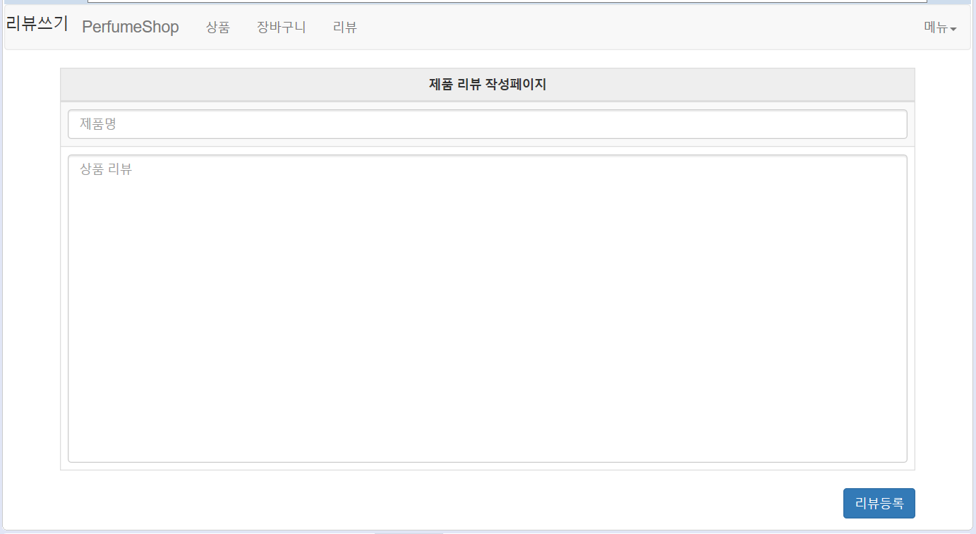
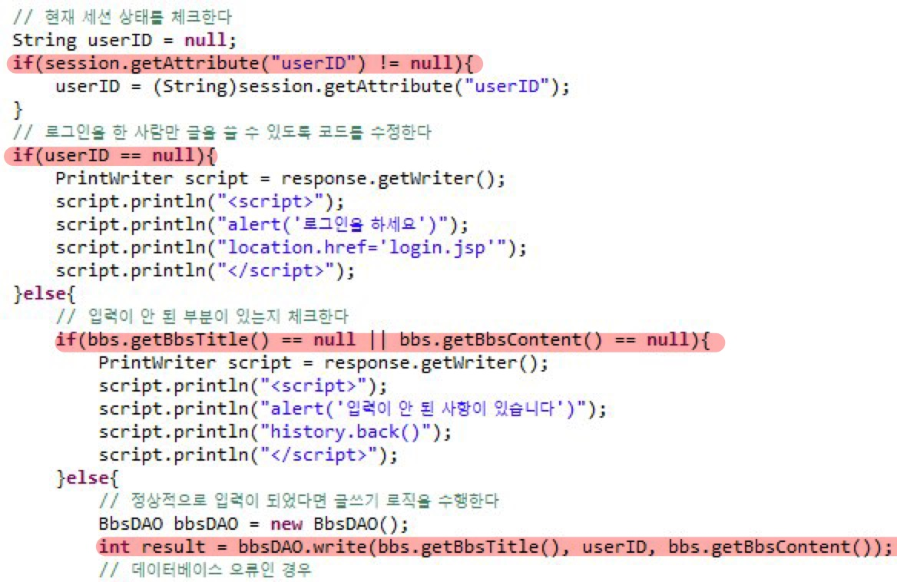
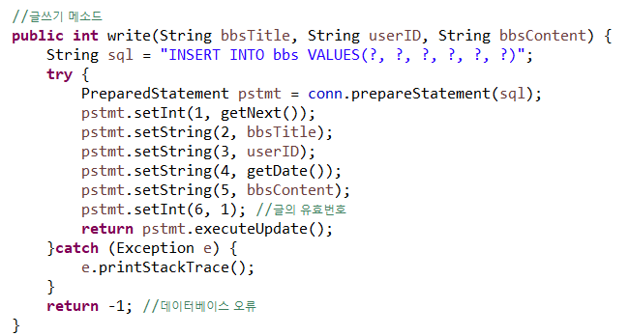
리뷰작성
write.jsp
상품에 관한 리뷰를 작성할 수 있는 페이지입니다.
writeAction.jsp
리뷰 작성과 작성된 리뷰에 대한 유효성을 검사하는 페이지입니다.

Slide 20
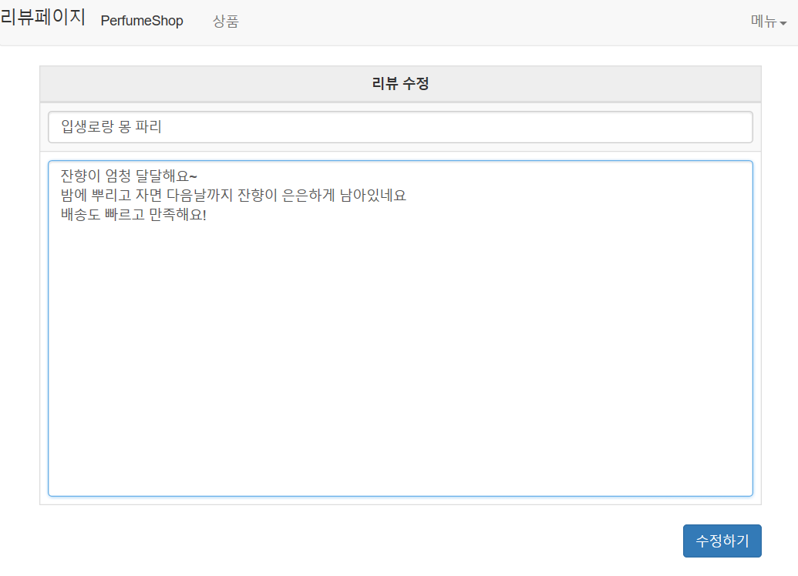
리뷰수정
update.jsp
등록된 상품 리뷰를 수정할 수 있는 페이지입니다.
updateAction.jsp
등록된 상품 리뷰를 수정하는 기능을 구현한 페이지입니다.

Slide 21
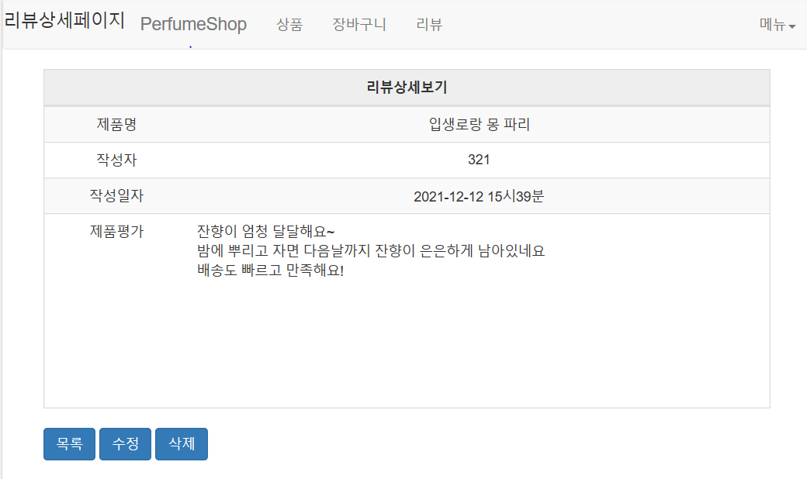
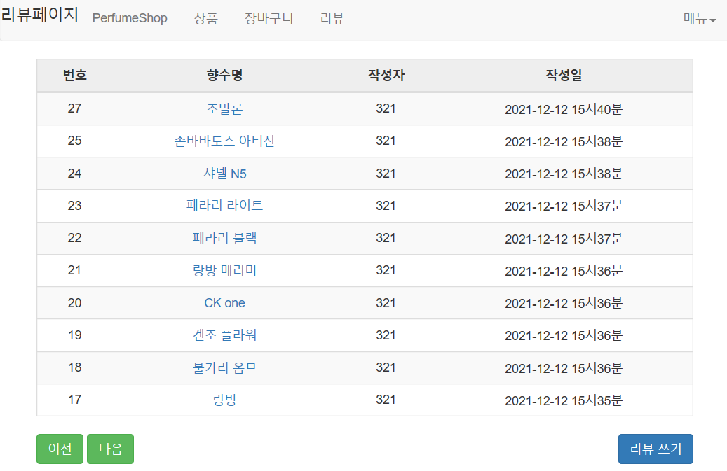

리뷰삭제
deleteAction.jsp
등록된 상품 리뷰를 삭제하는 기능을 구현한 페이지입니다.
- review 목록에서 해당 review가 삭제됨

Slide 22

PerfumeShop
By team 5
Thanks

